Slide 1
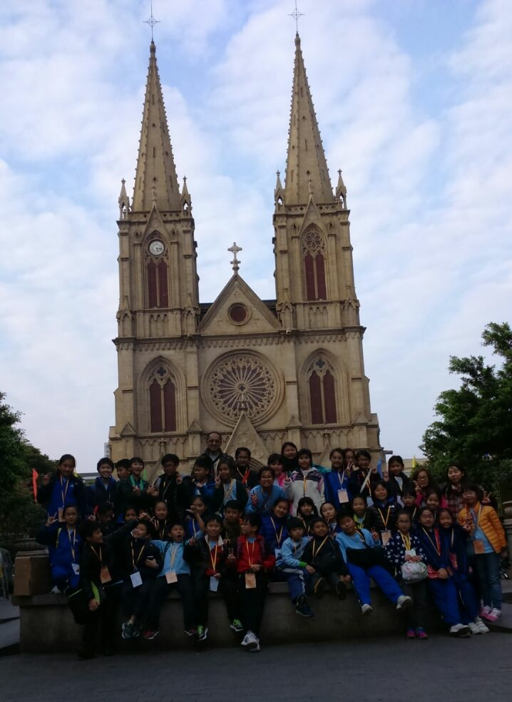
廣州交流團 組員: 五誠 羅梓翎 (16) 五誠 施柏匡 (19) 五誠黃卓霖 (22) 五誠 姚樂天 (26)
(2015年1月30至31日)

Slide 2
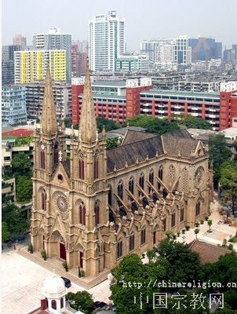
石室聖心大教堂
哥特式建築藝術包括五個元素：高聳的塔樓、巨型的束柱、屋頂的尖拱、強勁的飛扶壁和花式窗櫺。

Slide 3
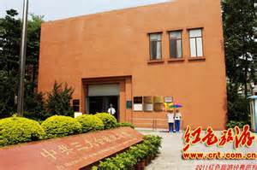
中共三大會址紀念館
國共合作屬中國近代史的重大事件，當中 1923 年的中共第三次全國代表大會則可謂擔當着重要角色，有關的會址甚具歷史價值。 中共第三次全國代表大會的原址為人字瓦頂的磚木騎樓，然而於 1938 年抗日戰爭期間遭日軍炸毀，再加上有關大會的紀錄不多，令會址的位置一直眾說紛紜，幸而終被尋獲，並於 1979 年期間成為廣東省重點文物保護單位。 當地政府於解放後在會址上另建平房，後來於 2006 年時改建成「中共三大會址紀念館」，當中紀念館除了展示原建築物的一段牆基外，又介紹有關中共三大的背景、第三屆中央委員會的工作與國民革命運動等歷史，更展示有關 600 多份珍貴歷史文獻，甚有歷史意義。

Slide 4
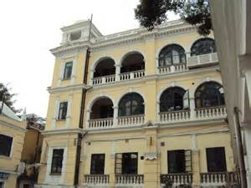
沙面建築群
在廣州沙面島上，有150 多座歐洲風格建築，其中有42 座特色突出的、券廊式、新巴洛克式、新古典式、倣哥德式及中西合璧風格建築，是廣州最具異國情調的歐洲建築群。

Slide 5
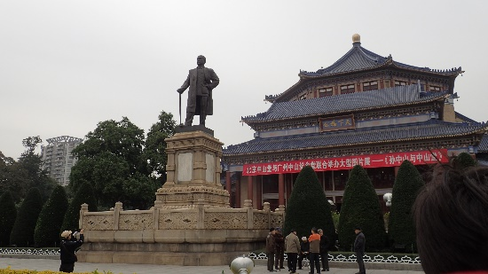
中山紀念堂
中山紀念堂屬於八角形宮殿式建築。紀念堂及庭園用地面積為62000平方米，主體建築面積6600平方米，高52米，舞台口寬15米，深20米，座位3238個。
1956年，重鑄的高5米的孫中山先生銅像屹立在紀念堂前。，屋頂全部採用藍色琉璃瓦。現在，紀念堂已成為廣州市重要集會和文藝演出的場所

Slide 6
比較表(中式/英式)
 | 石室聖心大教堂 | 中共三大會址紀念館 | 沙面建築群 | 中山紀念堂
建築特式或材料 | 哥特式建築 | 瓦頂的磚木 | 券廊式、新巴洛克式、新古典式及中西合璧風格建築 | 八角形宮殿式建築
特點 | 高聳的塔樓、巨型的束柱、屋頂的尖拱、強勁的飛扶壁和花式窗櫺。 | / | 廣州最具異國情調的歐洲建築群。 | 重鑄的高5米的孫中山先生銅像屹立在紀念堂前。，屋頂全部採用藍色琉璃瓦。

Slide 7
感想
羅梓翎:我學會了不同特式的建築,我感到獲益良多。
施柏匡 :我學會了哥特式建築是甚麼。
黃卓霖:我在今次旅程,我學會中西建築的特色和分別,所以我感到很滿足。
姚樂天 :我好開心可以參觀不同景點。

Slide 8
綜合感想
我們感到好開心可以參觀到不同景點,認識不同建築特式,增廣見聞。希望可以再到那裡參觀。

Slide 9
今天的分享完畢,多謝大家。

